Slide 1
Обзор изменений действующего законодательства в сфере образования
Главный специалист-эксперт
отдела государственного контроля (надзора)
Шайдуллина О.В.

Slide 2
Федеральный закон от 31.07.2020 №247-ФЗ «Об обязательных требованиях в Российской Федерации»
Вступает в силу с 1 ноября 2020 г., за исключением части 1 статьи 3, вступающей в силу с 1 февраля 2021 г., частей 2 и 3 статьи 10, вступающих в силу с 1 марта 2021 г.
Настоящий Федеральный закон определяет правовые и организационные основы установления и оценки применения содержащихся в нормативных правовых актах требований, которые связаны с осуществлением предпринимательской и иной экономической деятельности и оценка соблюдения которых осуществляется в рамках государственного контроля (надзора), муниципального контроля, привлечения к административной ответственности, предоставления лицензий и иных разрешений, аккредитации, оценки соответствия продукции, иных форм оценки и экспертизы

Slide 3
Статья 15. Обеспечение реализации положений настоящего Федерального закона ("регуляторная гильотина")
1. Правительством Российской Федерации до 1 января 2021 года в соответствии с определенным им перечнем видов государственного контроля (надзора) обеспечиваются признание утратившими силу, не действующими на территории Российской Федерации и отмена нормативных правовых актов Правительства Российской Федерации, федеральных органов исполнительной власти, правовых актов исполнительных и распорядительных органов государственной власти РСФСР и Союза ССР, содержащих обязательные требования, соблюдение которых оценивается при осуществлении государственного контроля (надзора).
2. Независимо от того, признаны ли утратившими силу, не действующими на территории Российской Федерации или отменены ли нормативные правовые акты, указанные в части 1 настоящей статьи, с 1 января 2021 года при осуществлении государственного контроля (надзора) не допускается оценка соблюдения обязательных требований, содержащихся в указанных актах, если они вступили в силу до 1 января 2020 года.

Slide 4
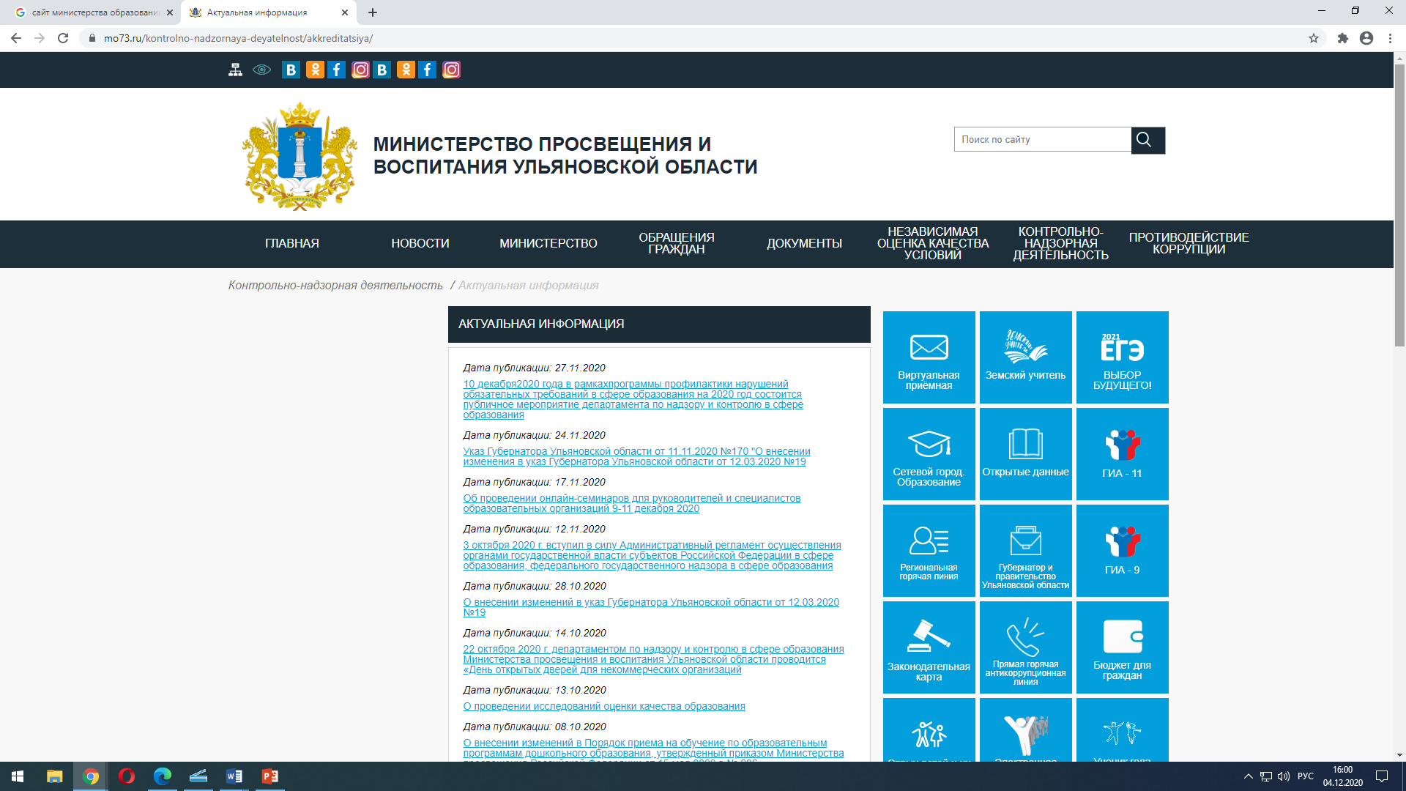

Slide 5
Нормативно-правовые акты,
вступившие в силу в 2020 году
Приказ Министерства просвещения Российской Федерации от 15.05.2020 г. № 236 «Об утверждении Порядка приема на обучение по образовательным программам дошкольного образования» (с изменениями и дополнениями от 08.09.2020) – вступил в силу с 29.06.2020
Приказ Министерства просвещения РФ от 25.06.2020 №320 «О внесении изменений в Порядок и условия осуществления перевода обучающихся из одной организации, осуществляющей образовательную деятельность по образовательным программам дошкольного образования, в другие организации, осуществляющие образовательную деятельность по образовательным программам соответствующих уровня и направленности, утвержденные приказом Министерства образования и науки Российской Федерации от 28 декабря 2015 г. №1527» - вступил в силу 08.08.2020
Приказ Министерства просвещения РФ от 02.09.2020 г. №458 «Об утверждении Порядка приема на обучение по образовательным программам начального общего, основного общего и среднего общего образования» - вступил в силу с 22.09.2020
Приказ Министерства просвещения РФ от 20.05.2020 №254 «Об утверждении федерального перечня учебников, допущенных к использованию при реализации имеющих государственную аккредитацию образовательных программ начального общего, основного общего, среднего общего образования организациями, осуществляющими образовательную деятельность» – вступил в силу 25.09.2020

Slide 6
Приказ Министерства науки и высшего образования Российской Федерации и Министерства просвещения Российской Федерации от 05.08.2020 № 882/391 «Об организации и осуществлении образовательной деятельности при сетевой форме реализации образовательных программ» - вступил в силу с 22.09.2020
Приказ Министерства просвещения Российской Федерации от 30 сентября 2020 г. № 533 «О внесении изменений в Порядок организации и осуществления образовательной деятельности по дополнительным общеобразовательным программам, утвержденный приказом Министерства просвещения Российской Федерации от 09.11.2018 № 196» - вступил в силу с 07.11.2020
Приказ Министерства науки и высшего образования РФ и Министерства просвещения РФ от 30.06.2020 № 845/369 «Об утверждении Порядка зачета организацией, осуществляющей образовательную деятельность, результатов освоения обучающимися учебных предметов, курсов, дисциплин (модулей), практики, дополнительных образовательных программ в других организациях, осуществляющих образовательную деятельность» – вступил в силу с 08.09.2020
Приказ Министерства просвещения Российской Федерации от 26.08.2020 № 438 «Об утверждении Порядка организации и осуществления образовательной деятельности по основным программам профессионального обучения» - вступил в силу с 22.09.2020
Приказ Министерства просвещения России от 18.09.2020 № 508 «Об утверждении Порядка допуска лиц, обучающихся по образовательным программам высшего образования, к занятию педагогической деятельностью по общеобразовательным программам» - вступил в силу 12.10.2020

Slide 7
Нормативно-правовые акты, вступающие в силу в 2021 году
Постановление Правительства РФ от 15.09.2020 №1441 «Об утверждении Правил оказания платных образовательных услуг» - вступает в силу с 01.01.2021
Приказ Министерства просвещения Российской Федерации от 02.09.2020 № 457 «Об утверждении Порядка приема на обучение по образовательным программам среднего профессионального образования» – вступает в силу с 01.01.2021, действует до 01.01.2027
Приказ Министерства просвещения Российской Федерации от 31.07.2020 № 373 «Об утверждении Порядка организации и осуществления образовательной деятельности по основным общеобразовательным программам - образовательным программам дошкольного образования» - вступает в силу с 01.01.2021
Приказ Федеральной службы по надзору в сфере образования и науки РФ от 14.08.2020 № 831 «Об утверждении Требований к структуре официального сайта образовательной организации в информационно-телекоммуникационной сети «Интернет» и формату представления информации» (документ не вступил в силу) – вступает в силу с 01.01.2021

Slide 8
Приказ Федеральной службы по надзору в сфере образования и науки РФ от 14.08.2020 № 831 «Об утверждении Требований к структуре официального сайта образовательной организации в информационно-телекоммуникационной сети «Интернет» и формату представления информации» (документ не вступил в силу) – вступает в силу с 01.01.2021
Сведения об образовательной организации
Основные сведения
Структура и органы управления образовательной организацией
Документы
Образование
Руководство. Педагогический (научно-педагогический) состав
Материально-техническое обеспечение и оснащенность образовательного процесса
Платные образовательные услуги
Финансово-хозяйственная деятельность
Вакантные места для приема (перевода) обучающихся
Доступная среда
Международное сотрудничество
Подраздел "Образовательные стандарты" создается в специальном разделе при использовании федеральных государственных образовательных стандартов или образовательных стандартов, разработанных и утвержденных образовательной организацией.
Подраздел "Стипендии и меры поддержки обучающихся" создается в специальном разделе при предоставлении стипендий и иных мер социальной, материальной поддержки обучающимся (воспитанникам).

Slide 9
Электронный документ, подписанный электронной цифровой подписью
Федеральный закон от 06.04 .2011 №63-ФЗ
«Об электронной подписи»
положения о структурных подразделениях (об органах управления) образовательной организации с приложением указанных положений в виде электронных документов, подписанных простой электронной подписью (при наличии структурных подразделений (органов управления);
На главной странице подраздела "Документы" должны быть размещены следующие документы в виде копий и электронных документов (в части документов, самостоятельно разрабатываемых и утверждаемых образовательной организацией);
Подраздел «Образование» должен содержать информацию об описании образовательной программы с приложением образовательной программы в форме электронного документа или в виде активных ссылок, непосредственный переход по которым позволяет получить доступ к страницам Сайта, содержащим информацию в том числе: об учебном плане с приложением его в виде электронного документа; об аннотации к рабочим программам дисциплин (по каждому учебному предмету, курсу, дисциплине (модулю), практики, в составе образовательной программы) с приложением рабочих программ в виде электронного документа; о календарном учебном графике с приложением его в виде электронного документа; о методических и иных документах, разработанных образовательной организацией для обеспечения образовательного процесса, в виде электронного документа;

Slide 10
Электронный документ, подписанный электронной цифровой подписью
Главная страница подраздела «Руководство. Педагогический (научно-педагогический) состав» должна содержать информацию о персональном составе педагогических работников каждой реализуемой образовательной программы в форме электронного документа или в виде активных ссылок, непосредственный переход по которым позволяет получить доступ к страницам Сайта, содержащим указанную информацию в том числе: фамилия, имя, отчество (при наличии); занимаемая должность (должности); уровень образования; квалификация; наименование направления подготовки и (или) специальности; ученая степень (при наличии); ученое звание (при наличии); повышение квалификации и (или) профессиональная переподготовка (при наличии); общий стаж работы; стаж работы по специальности; преподаваемые учебные предметы, курсы, дисциплины (модули);
Главная страница подраздела "Платные образовательные услуги« должна содержать информацию о порядке оказания платных образовательных услуг в виде электронных документов.

Slide 11
Главная страница подраздела «Доступная среда» должна содержать информацию о специальных условиях для обучения инвалидов и лиц с ограниченными возможностями здоровья, в том числе:
о специально оборудованных учебных кабинетах;
об объектах для проведения практических занятий, приспособленных для использования инвалидами и лицами с ограниченными возможностями здоровья;
о библиотеке(ах), приспособленных для использования инвалидами и лицами с ограниченными возможностями здоровья;
об объектах спорта, приспособленных для использования инвалидами и лицами с ограниченными возможностями здоровья;
о средствах обучения и воспитания, приспособленных для использования инвалидами и лицами с ограниченными возможностями здоровья;
об обеспечении беспрепятственного доступа в здания образовательной организации;
о специальных условиях питания;
о специальных условиях охраны здоровья;
о доступе к информационным системам и информационно-телекоммуникационным сетям, приспособленным для использования инвалидами и лицами с ограниченными возможностями здоровья;
об электронных образовательных ресурсах, к которым обеспечивается доступ инвалидов и лиц с ограниченными возможностями здоровья;
о наличии специальных технических средств обучения коллективного и индивидуального пользования;
о наличии условий для беспрепятственного доступа в общежитие, интернат;
о количестве жилых помещений в общежитии, интернате, приспособленных для использования инвалидами и лицами с ограниченными возможностями здоровья.
Сайт должен иметь версию для слабовидящих (для инвалидов и лиц с ограниченными возможностями здоровья по зрению)

Slide 12
Требования к размещению информации на сайте
При размещении информации на Сайте в виде файлов к ним устанавливаются следующие требования:
обеспечение возможности поиска и копирования фрагментов текста средствами веб-обозревателя ("гипертекстовый формат");
обеспечение возможности их сохранения на технических средствах пользователей и допускающем после сохранения возможность поиска и копирования произвольного фрагмента текста средствами соответствующей программы для просмотра ("документ в электронной форме").
Документы, самостоятельно разрабатываемые и утверждаемые образовательной организацией, могут дополнительно размещаться в графическом формате в виде графических образов их оригиналов ("графический формат").
Форматы размещенной на Сайте информации должны:
а) обеспечивать свободный доступ пользователей к информации, размещенной на Сайте, на основе общедоступного программного обеспечения. Пользование информацией, размещенной на Сайте, не может быть обусловлено требованием использования пользователями информацией определенных веб-обозревателей или установки на технические средства пользователей информацией программного обеспечения, специально созданного для доступа к информации, размещенной на Сайте;
б) обеспечивать пользователю информацией возможность навигации, поиска и использования текстовой информации, размещенной на Сайте, при выключенной функции отображения графических элементов страниц в вебобозревателе.
Все файлы, ссылки на которые размещены на страницах соответствующего раздела, должны удовлетворять следующим условиям:
а) максимальный размер размещаемого файла не должен превышать 15 Мб. Если размер файла превышает максимальное значение, то он должен быть разделен на несколько частей (файлов), размер которых не должен превышать максимальное значение размера файла;
б) сканирование документа (если производилось сканирование бумажного документа) должно быть выполнено с разрешением не менее 100 dpi;
в) отсканированный текст (если производилось сканирование бумажного документа) в электронной копии документа должен быть читаемым;
г) электронные документы, подписанные электронной подписью, должны соответствовать условиям статьи 6 Федерального закона от 06.04.2011 № 63-ФЗ «Об электронной подписи» для их признания равнозначными документам на бумажном носителе, подписанным собственноручной подписью.

